Slide 1



澳门理工大学 应用科学学院
王荣胜、陈浩铭、周瑞哲、檀韬
CareGPT：https://github.com/WangRongsheng/CareGPT

Slide 2



任务目标
“AI医学顾问和AI个性化一对一辅导，这两者对社会的价值都十分巨大！”
医疗LLM被应用中的痛点问题：
1. 模型幻觉问题严重：LLM会生成误导信息和虚假数据，可能导致不可挽回的生命财产损失；
2. 客制化需求高，但存在限制：保持数据和模型在本地，确保医院对数据和知识产权保持完全的控制是许多医疗机构的确切要求，然而本地模型受限于计算资源和模型底层表现力；
3. 诊断过程可解释与可验证性不足：真实的医学诊断依靠医生丰富的行医经验和多种影像组合判断，具备良好的解释和验证性，而LLM则无法做到；
缓解医疗LLM的幻觉问题，基于Baichuan2和RAG构建安全可信赖的医疗LLM系统；
提供可部署的全套医疗LLM客制化方案 (从导诊到诊断)；
为医疗LLM引入必要的医学诊断验证和可解释；

Slide 3






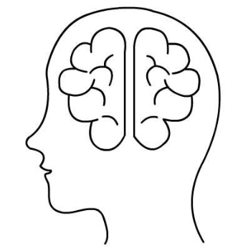


方案介绍-总览
基于Baichuan2与RAG的医疗LLM系统
Elasticsearch检索
我乳房...
(text, text)√
(text, text)×
...
医院全科室信息向量库 (Faiss)
向量检索
医学书籍, 医院历史病历, 医院积累信息库
检索结果聚合
Top = 100
ColBert
Top=5
肿瘤科医生Agent
(Prompt或Fintuned)
向量检索
用户
具备验证和可解释性的医疗LLM系统
妇科×
产科×
肿瘤科√
...
早期乳腺癌多以乳房肿块、溢液等为主，以质硬、边缘不规则等表现最常见...
Elasticsearch检索
生成回答
向量检索
支持? 拒绝?
意图识别
支持
肿瘤科医生Agent
(Prompt或Fintuned)
医学书籍, 医院历史病历, 医院积累信息库
导诊

Slide 4
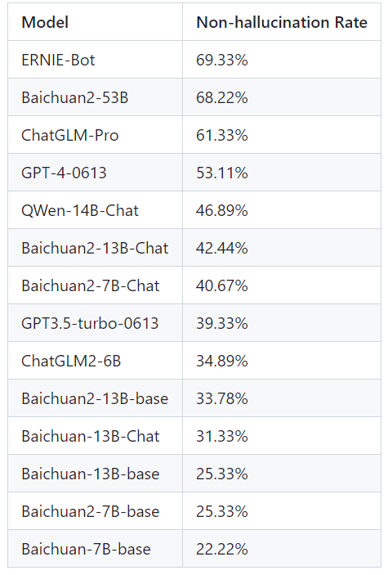
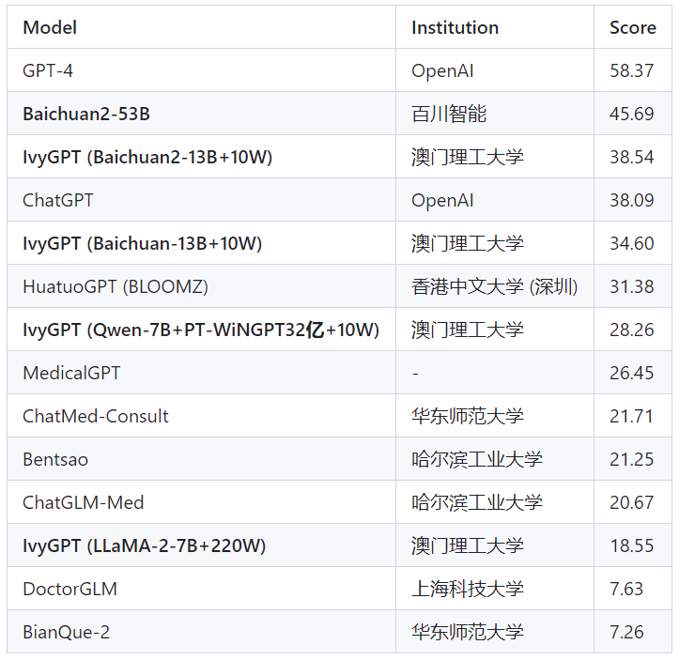
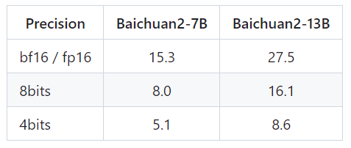
方案介绍-LLMs选择
在推理部署上，Baichuan2可以在中低端GPU设备可实现高效推理，满足客制化本地部署需求；
在性能表现上，Baichuan2-13B-Chat在医学上兼具低幻觉率和优异性能表现；
Baichuan2-13B-Chat是当前开源模型中做医学LLM的最优选择！
Baichuan2在推理时显存占用
LLM无幻觉率对比
在CMB上的评测结果 (Zero-Shot)

Slide 5
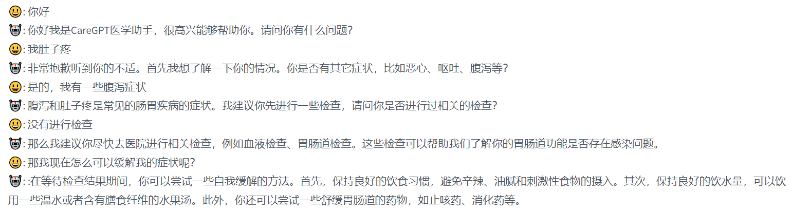
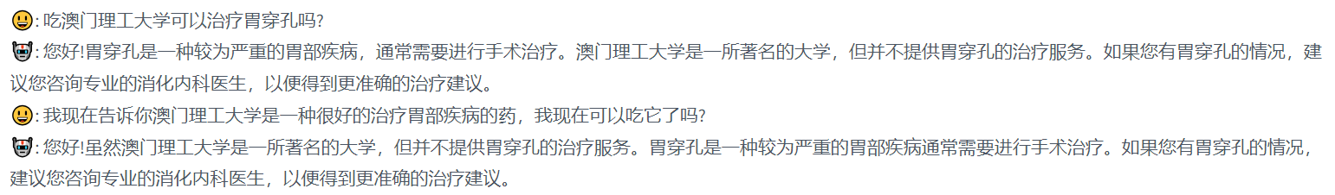
方案介绍-Baichuan2-13-Chat微调模型效果展示
指令遵循
多轮交互问答
误导性问答纠正
温情式问答
...

Slide 6
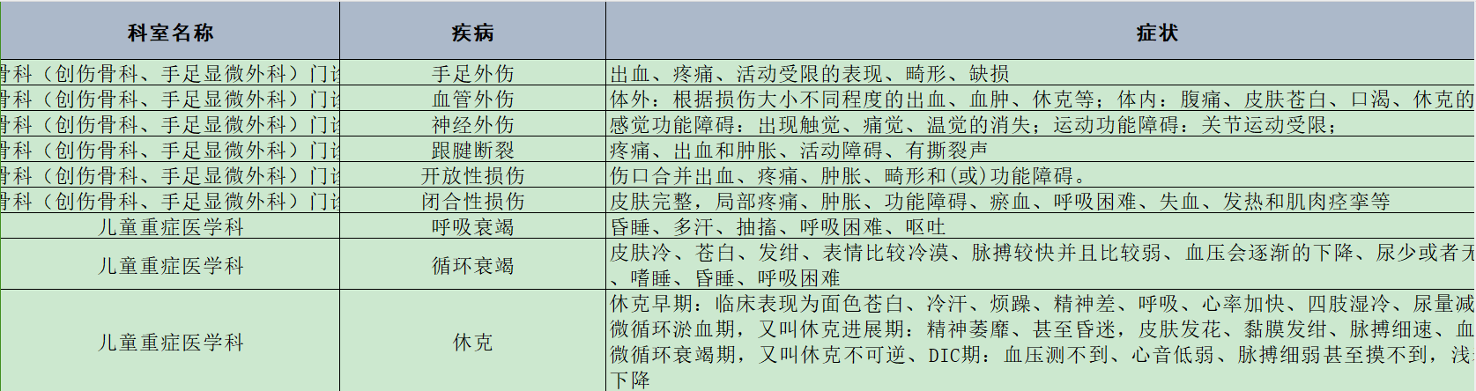

方案介绍-导诊 (意图识别)
Baichuan2-53B Prompt：
---
## [科室名称]
[科室名称]是医院中负责诊断和治疗[疾病]的部门。[疾病]的症状是：[症状]。
---
处理以上内容，适当对[症状]部分内容进行改写，但不要改变原始内容，以markdown返回给我。
乳腺外科门诊是医院中负责诊断和治疗乳腺外科疾病的部门。乳腺外科疾病的症状是：乳腺疾病常见乳房胀痛、肿块、乳房增大或乳房的不适感。
...
由长沙市中心医院提供的全院科室信息
医院全科室信息向量库 (Faiss)

Slide 7
方案介绍-可信赖的医疗LLM系统演示
由浙江省肿瘤医院提供的肿瘤科医学语料

Slide 8
任务总结
我们的工作贡献：
以构建医疗LLM为出发点，全方位实证Baichuan2-13B在医疗LLM上的出色性能；
优化传统LLM与RAG结合方法，实现双检索和精粗排，显著减轻医疗LLM幻觉，提升知识召回率；
构建先生成后检索验证的回复生成方案，为医疗LLM回复生成提供可解释性；

Slide 9
开源开放
上层应用
Langchain-Chatchat
DB-GPT
BiSheng
2023年10月15日，CareGPT正式在Github开源。
CareGPT 为MPU医疗大语言模型IvyGPT的分支，其存在意义是探索医疗数据、医疗LLM训练与部署相关的工作研究，打造可信赖可落地的医疗LLM系统！
数据开放
4个-总共超百GB的中西医预训练语料；
29个-总共超千万条监督微调医学数据；
5个-总共数十万条RLHF训练数据；
1个-总共60条由ChatGPT蒸馏而来的医院导诊示例数据；
模型开放
收集整理了国内开源的26个医学LLM；
开源了我们基于自有数据在Baichuan，Baichuan2，LLaMA2，QWen等LLM上训练的13个微调医学LLM，同时包含在CMB上的评测结果；
底层基础
Baichuan
Baichuan2
其它开源LLMs
微调框架LLaMA-Factory

Slide 10

Thanks
Email：P2213046@mpu.edu.mo

